Slide 1

Storia delle Chiese locali
ISSR «Sant’Agostino»
Polo accademico di Pavia
Anno Accademico 2025-2026

Slide 2
Perché una «Storia delle Chiese locali»?
La Riscoperta della Chiesa Particolare nel Concilio Vaticano II
Il Concilio Vaticano II ha posto un'enfasi particolare sul concetto di "chiesa particolare", promuovendone la ricezione e la valorizzazione innanzitutto dal punto di vista teologico-ecclesiologico: «La diocesi è una porzione del popolo di Dio affidata alle cure pastorali del vescovo, coadiuvato dal suo presbiterio, in modo che, aderendo al suo pastore, e da questi radunata nello Spirito Santo per mezzo del Vangelo e della eucaristia, costituisca una Chiesa particolare nella quale è presente e opera la Chiesa di Cristo, una, santa, cattolica e postolica. I singoli vescovi, ai quali è affidata la cura di una Chiesa particolare, sotto l'autorità del sommo Pontefice, pascono nel nome del Signore come pastori propri, ordinari ed immediati le loro pecorelle ed esercitano a loro vantaggio l'ufficio di insegnare, di santificare e di reggere» (ChD 11).

Slide 3
La «Nouvelle Historie»
Questa nuova prospettiva ecclesiologica si è sviluppata mentre nel campo degli studi storici avanzava la cosiddetta «nouvelle historie», cioè lo studio della storia non più incentrato sui grandi eventi (l’ «historie événementielle») ma sull’attenzione ai fenomeni locali, alle «microstorie», alla dimensione sociale e psicologica della storia.
Questa «nouvelle historie» (o «scuola degli Annales») non poteva non tener conto del fenomeno religioso, e della storia della Chiesa cattolica, come contesto di assoluto rilievo per la storia in senso generale, e ha visto numerose e fondamentali intersezioni e influenze tra i vari ambiti storiografici: un esempio per tutti l’opera di Marc Bloch, I re taumaturghi, pubblicata nel 1924 (ma tradotta in Italia solo nel 1973!).
Si veda: https://it.wikipedia.org/wiki/Nouvelle_Histoire

Slide 4
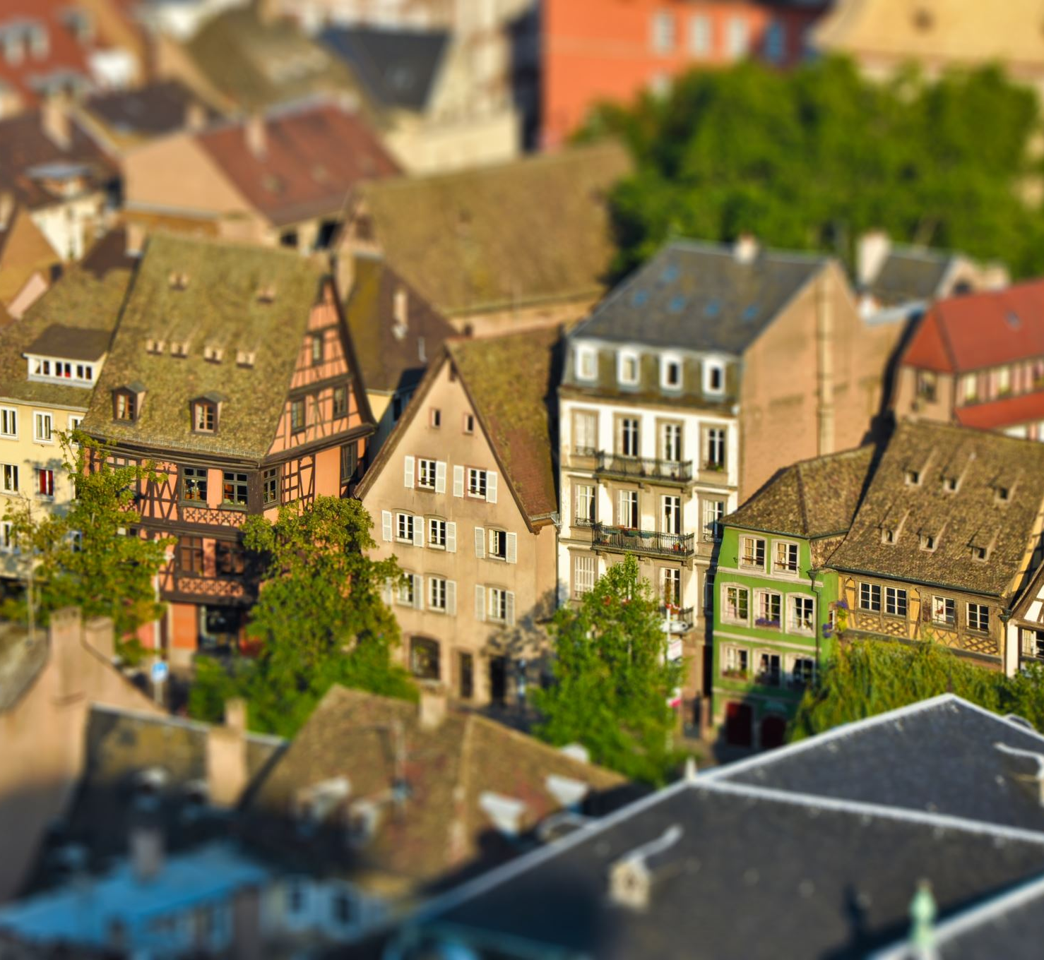
Dal particolarismo erudito alla storia della Chiesa locale
Non sono mancati nel passato studiosi di storia locale, sacerdoti e laici, talvolta dotati anche di buone competenze metodologiche, desiderosi di illustrare il glorioso passato della propria parrocchia o della città. A loro dobbiamo certamente una straordinaria pazienza nel setacciare archivi, collezionare iscrizioni e descrizioni di opere d’arte, edifici di ogni epoca e stile.
Mancava loro forse una prospettiva storiografica unitaria, una visione più ampia e l’attenzione non solo ai «grandi», ma anche (e soprattutto) ai «piccoli», alle vicende della gente comune.

Slide 5
Il nostro obiettivo
Ripercorrere la storia della Chiesa locale di Pavia dalle sue origini fino ai giorni nostri, prestando attenzione
All’analisi delle fonti storiche e alla loro valutazione
All’intreccio tra la «grande storia» e le «piccole storie»
Alla dimensione «geografica» della storia locale

Slide 6
Il territorio
Occorre innanzitutto definire, per quanto è possibile, il territorio di cui vogliamo occuparci.
L’attuale provincia di Pavia è il risultato di un processo storico-politico relativamente recente (post-unitario), che ha messo insieme territori diversi per conformazione geografica, sociale, economica e politica
Il Pavese (confini: il Ticino, il Lambro, il Po)
La Lomellina (confini: il Ticino, il Sesia, il Po)
L’Oltrepò (confini: il Po, lo Staffora e il Tidone)
Dal punto di vista religioso, la parte a settentrione del Po ha costituito, fino al periodo napoleonico, la diocesi di Pavia; la parte sottostante è da sempre legata alla diocesi di Tortona e in parte a quella di Bobbio. La diocesi di Vigevano, fondata nel 1530, si è notevolmente ampliata negli anni tra il 1809 e il 1811 a causa del ridimensionamento della diocesi di Pavia.
Ci occuperemo principalmente delle diocesi di Pavia e di Vigevano, ma senza trascurare le componenti oltrepadane.

Slide 7
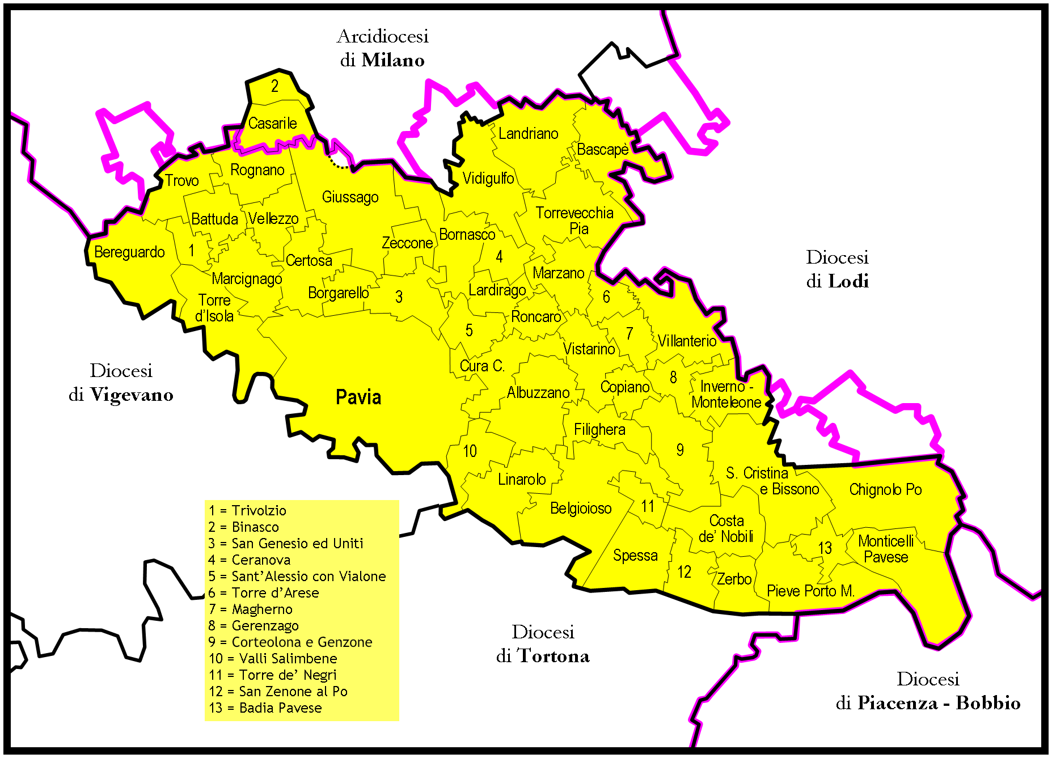
Diocesi di Pavia oggi

Slide 8
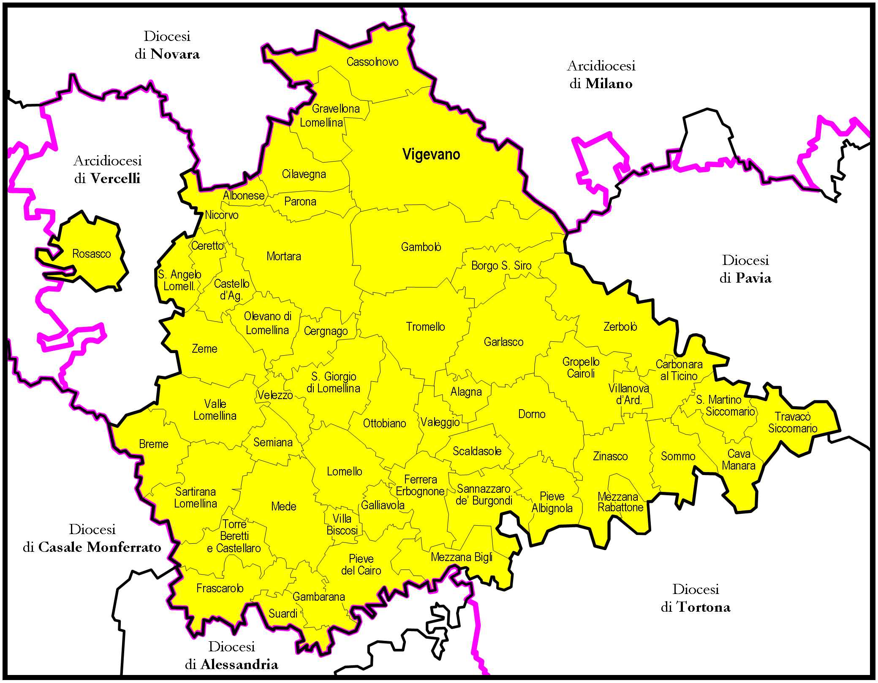
Diocesi di Vigevano oggi

Slide 9
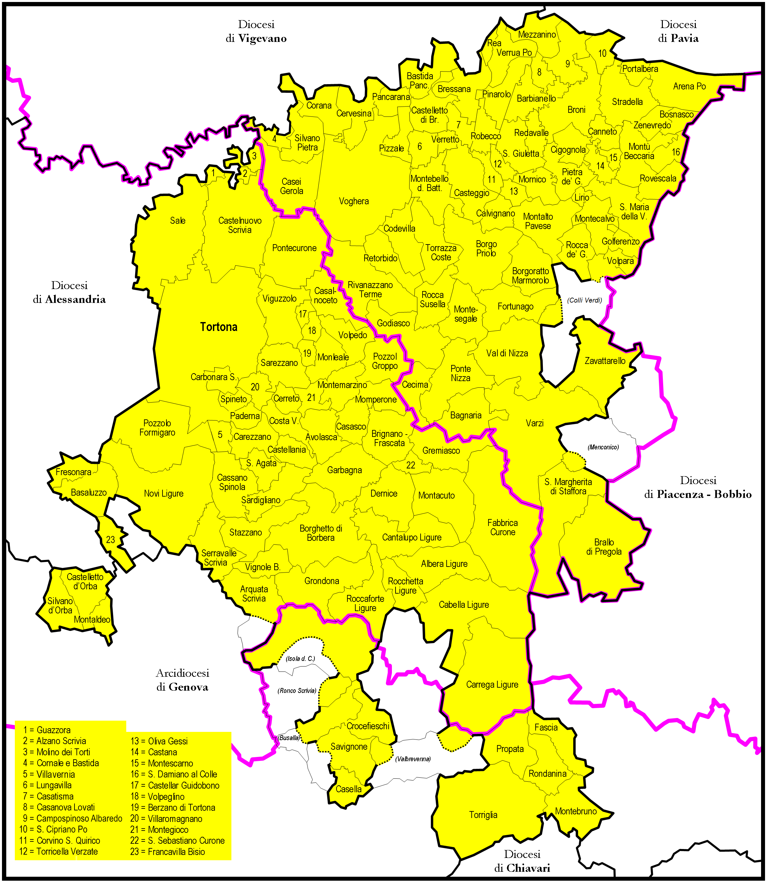
Diocesi di Tortona oggi

Slide 10
La diocesi di Pavia nel 1576

Slide 11
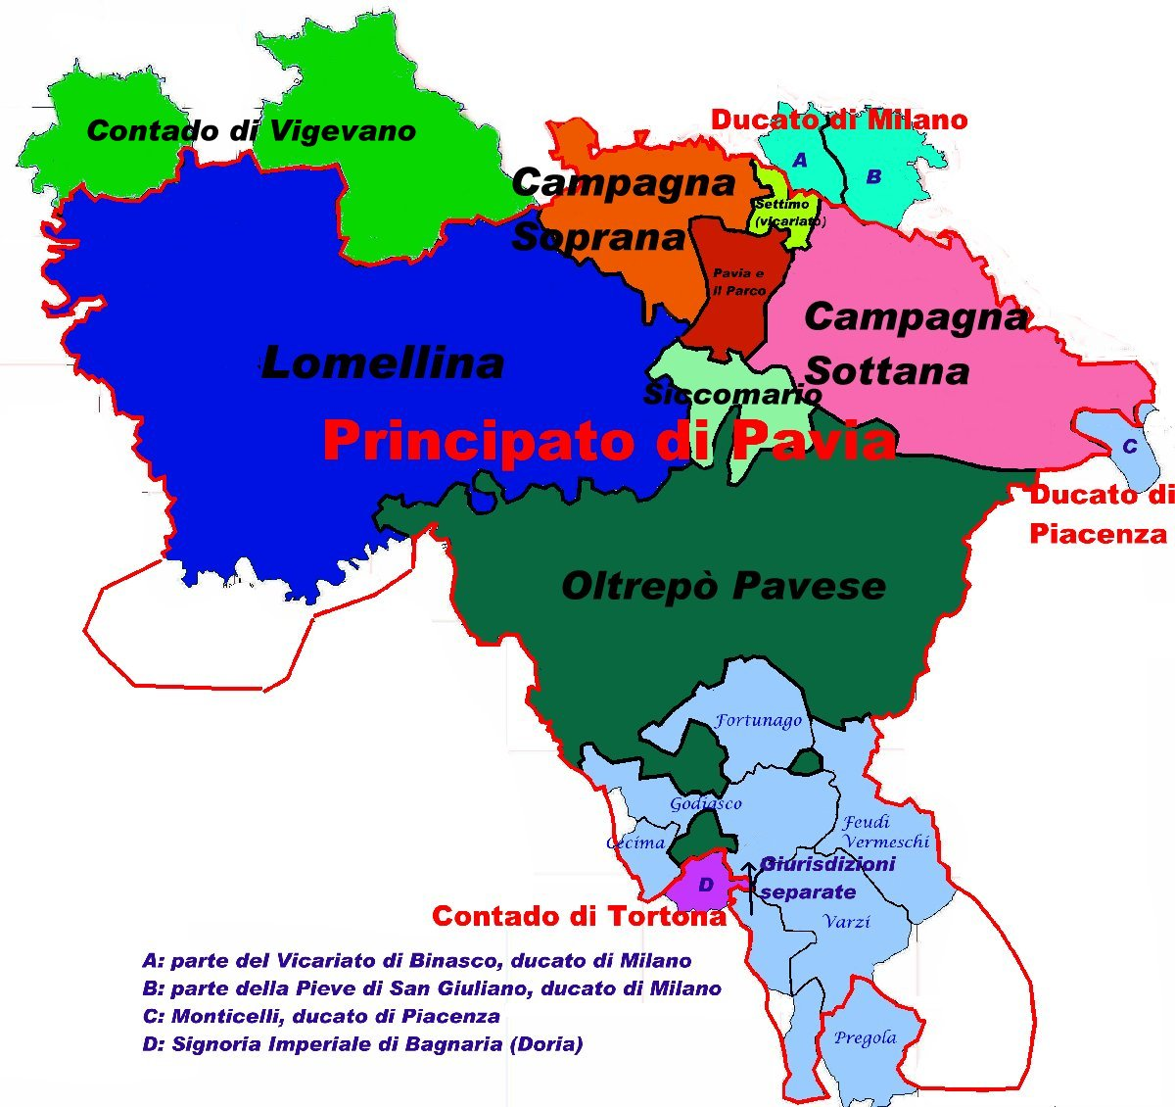
Mappa storica della provincia di Pavia

Slide 12
Riferimenti
Piras 61, 82
Sannazaro

